Slide 1
Werte- und Demokratiebildung in der gymnasialen Oberstufe
Dr. Bernt Gebauer
Referat III.4 „Werte- und Demokratiebildung, politische Bildung und Extremismusprävention“

Slide 2
Was erwartet Sie heute?
Einführung in die Thematik „Werte- und Demokratiebildung“
Verortung der Thematik in der gymnasialen Oberstufe in Hessen
Arbeit mit einem Fallbeispiel
Informationen über die Angebote der neuen WERTvoll-Plattform
Austausch- und Reflexionsmöglichkeiten

Slide 3
Reflexion zum Ankommen
Was verbinde ich persönlich mit der Thematik „Werte- und Demokratiebildung an Schulen“?
Wie bewusst bin ich mir dieser Aufgabe in meiner beruflichen Rolle schon?
Was sind meine diesbezüglichen Interessen, Erfahrungen und/oder Herausforderungen?

Slide 4
Selbsteinschätzung I

Slide 5
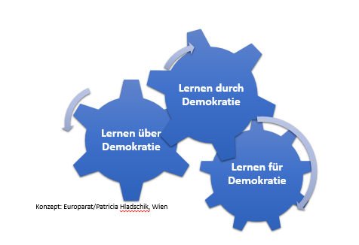
Wie Kinder und Jugendliche demokratische Kompetenzen entwickeln

Slide 6
Schule als ein zentraler Ort demokratischer Sozialisation
„Schulen sollen die Schülerinnen und Schüler befähigen, in Anerkennung der Wertordnung des Grundgesetzes und der Verfassung des Landes Hessen …, die Beziehungen zu anderen Menschen nach den Grundsätzen der Achtung und Toleranz, der Gerechtigkeit und der Solidarität zu gestalten …“
(§ 2 Abs. 2 Hessisches Schulgesetz)
„Demokratiebildung als Auftrag der Schule – […]“
(Stellungnahme der Ständigen Wissenschaftlichen Kommission der Kultusministerkonferenz 2024)

Slide 7
Wertekonflikte im „Lebens- und Lernraum Schule“ als Chance zum Demokratielernen
„Gerade die Schule ist ein Ort gemeinschaftlichen Zusammenlebens, an dem der Wertepluralismus deutlich wird und bei dem es schnell und unmittelbar zu Wertekonflikten kommen kann. Dies ist als Chance zu sehen: Indem unterschiedliche Wertevorstellungen aufeinandertreffen, können Werte erklärt, hinterfragt, relativiert und revidiert, zusammengenommen reflektiert werden. Hierdurch schaffen Schulen gute Rahmenbedingungen für einen Lebens- und Lernraum Schule.“ (Krause 2024, 17-18)

Slide 8
Ansatzpunkte für eine bewusstere Werte- und Demokratiebildung in der gymnasialen Oberstufe – I
Werte- und Demokratiebildung als schulischer Auftrag
Werte- und Demokratiebildung im Fachunterricht (Kerncurricula)
Werte- und Demokratiebildung in der individuellen Schwerpunktsetzung in der gymnasialen Oberstufe
Werte- und Demokratiebildung & die „Besondere Lernleistung“
…
…

Slide 9
Kerncurriculum gymnasiale Oberstufe
Chemie (Ausgabe 2024)
1.3 Überfachliche Kompetenzen
Für Lernende, die nach dem erfolgreichen Abschluss der gymnasialen Oberstufe oder des beruflichen Gymnasiums ein Studium oder eine berufliche Ausbildung beginnen und die damit verbundenen Anforderungen erfolgreich meistern wollen, kommt dem Erwerb all jener Kompetenzen, die über das rein Fachliche hinausgehen, eine fundamentale Bedeutung zu. Nur in der Verknüpfung mit personalen und sozialen Kompetenzen können sich fachliche Expertise und nicht zuletzt auch die Bereitschaft und Fähigkeit, für Demokratie und Teilhabe sowie zivil gesellschaftliches Engagement und einen verantwortungsvollen Umgang mit den natürlichen Ressourcen einzustehen, adäquat entfalten. (S. 9)

Slide 10


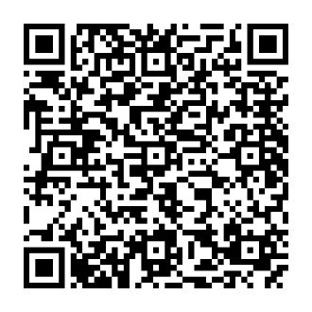
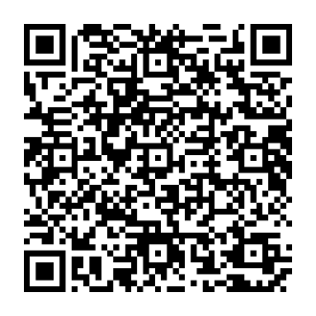
Informationsbroschüren
Didaktischer und rechtlicher Hintergrund sowie Ideen- und Ratgeber
Notes:
Über die Wertvoll-Plattform hinaus sind zwei Veröffentlichungen entstanden.
Ganz neu ist die Schulpraxis Werte- und Demokratiebildung. Hier wird neben der allgemeinen Einordnung in die Struktur und Facetten der Werte- und Demokratiebildung auch ein Überblick über Ideen für die SChulen gemacht. Welche Möglichkeiten gibt es konkret im Fachunterricht? Was können Schulen im Hinblick auf die Kooperationen mit anderen Partnern unternehmen? Das sind Fragen, die unter anderem in dieser Broschüre geklärt werden.
Auch darin enthalten sind auch Ausführungen zum Neutralitätsgebot und dem Beutelsbacher Konsens. Neutralität und Meinungsfreiheit wird von Populisten immer wieder in perfiden, vereinfachenden Narrativen genutzt, um sich selbst als Opfer des Scheindemokratischen Establishments zu inszenieren. Lehrkräfte sind verunsichert, wenn sie sich gegen demokratiefeindliches Verhalten an Schulen richten. Verunsichert, weil sie Dienstaufsichtsbeschwerden fürchten oder öffentliche Diffamierungen in populistischen Portalen. Hier wollen wir als Ministerium für Klarheit sorgen und den Lehrkräften den Rücken stärken.
Ausführlicher geht darauf noch die bekannte Handreichung ein. Diese haben wir überarbeitet und aktualisiert.

Slide 11


Slide 12

Was ist unsere gemeinsame (Werte) Basis und worüber können wir (demokratisch) streiten und worüber nicht ?
Artikel 1
Grundgesetz
Demokratie und Rechtsstaat
„
ICON made by wichai.wi from www.flaticom“
Schulgesetze;
rechtliche Rahmungen
UN- Kinderrechts-konvention

Slide 13

Was bedeutet „Neutralität“ und wie kann diese (miss-)verstanden werden?
„Gelegentlich blockiert schon die ‚Schere im Kopf‘ die pädagogische Arbeit mehr als wirkliche Verbote und Auflagen.“
(Hufen 2022: Vom Neutralitätsgebot zum Gebot der Sachlichkeit, in: Wohnig/Zorn (Hrsg.), Neutralität ist keine Lösung. Bonn, S. 103.)

Slide 14
Den Beutelsbacher Konsens richtig verstehen
Der Beutelsbacher Konsens verpflichtet nicht zur Wertneutralität
Seine Grundbestandteile sind
ein Indoktrinationsverbot,
ein Gebot, politisch Kontroverses auch kontrovers darzustellen
sowie Schülerinnen und Schüler dazu zu befähigen, ein eigenständiges Urteil über politische Themen zu gewinnen.

Slide 15
Schweigen ist nicht neutral – Menschenrechtliche Anforderungen an Neutralität und Kontroversität in der Schule.“ (Deutsches Institut für Menschenrechte 2019)
Fazit (S. 6)
Im Unterricht ist es sinnvoll, auch Parteien – also beispielsweise Äußerungen von Parteimitgliedern und Grundsatzprogramme – auf diskriminierende Inhalte zu untersuchen und diese als solche einzuordnen. Damit dies angemessen gelingen kann, bedarf es eines grundlegenden Verständnisses von Schule als einem Ort, an dem sich die Beteiligten nicht nur inhaltlich mit Menschenrechten und Diskriminierungsschutz auseinandersetzen, sondern Menschenrechte auch als Maßstab für die Gestaltung von Unterricht und der Institution insgesamt gelten.
Lehrkräfte müssen also bei der Herabwürdigung oder Verletzung von demokratischen Werten (z.B. bei Diskriminierung) einschreiten und sich als Verteidigerinnen und Verteidiger von Menschenrechten verstehen.

Slide 16

Zum Umgang mit schwierigen bzw. heißen Themen im Schulalltag – I
Fallbeispiel 11: „Schulleiterin verzweifelt am Personal“

Slide 17
Zum Umgang mit schwierigen Themen im Schulalltag (ggf. nach Rollen sortieren) – II
Fallbeispiel 11: „Schulleiterin verzweifelt am Personal“
  Was genau ist das Problem?
  Welche Fragen werden hier sichtbar?
  Welche Handlungsmöglichkeiten stehen zur Verfügung?

Slide 18
Professions- und Rollenverständnis
Forschung „Solange die sich im Klassenzimmer anständig benehmen“ (Rico Behrens 2014) - I
Rico Behrens (Universität Eichstätt) hat untersucht, inwieweit sich Lehrkräfte und pädagogische Fachkräfte „mit gesellschaftlichen Problemstellungen im schulischen Kontext befassen und diese zu bearbeiten versuchen […].“
Ergebnis: „Das Professionsverständnis der Akteure [ist] in diesem Zusammenhang von ganz besonderer Bedeutung […]“ (Vgl. Behrens/Besand/Breuer 2021: 313)
  Ein primär auf die abschluss- und berufsqualifizierenden Funktionen von Schule gerichtetes Rollenverständnis
  Ein primär auf die Erziehungs- und Begleitungsfunktionen von Kindern und Jugendlichen gerichtetes Rollenverständnis
  Ein primär auf die demokratiebildende Aufgabe von Schulen gerichtetes Rollenverständnis

Slide 19
Professions- und Rollenverständnis
Forschung „Solange die sich im Klassenzimmer anständig benehmen“ (Rico Behrens 2014) - II
Sich daraus ergebende Anregungen für Sie alle:
Was ist mir in meiner Arbeit als Pädagogin/als Pädagoge bzw. als Schulleiterin oder Schulleiter besonders wichtig?
Was bedeutet das für die Auseinandersetzung mit politischen Themen, mit Rassismus, mit Homophobie, mit Antisemitismus …?
Zu welchen Strategien tendiere ich bewusst oder unbewusst?
Was könnte das für das Thema „Werte- und Demokratiebildung in der gymnasialen Oberstufe“ an meiner Schule bedeuten?

Slide 20
Ansatzpunkte für eine bewusstere Werte- und Demokratiebildung in der gymnasialen Oberstufe II
Werte- und Demokratiebildung als schulischer Auftrag
Werte- und Demokratiebildung im Fachunterricht (Kerncurricula)
Werte- und Demokratiebildung in der individuellen Schwerpunktsetzung in der gymnasialen Oberstufe
Werte- und Demokratiebildung & die „Besondere Lernleistung“
…
…

Slide 21
Wo und wie kann ich z.B. in der gymnasialen Oberstufe Gemeinwohlorientierung beobachten oder gezielt fördern?
Jemand bekundet den Willen, mit anderen zusammen zu arbeiten
Jemand diskutiert, was getan werden könnte, um das soziale Umfeld zu verbessern
Jemand äußert Interesse an öffentlichen Angelegenheiten oder Problemen
…

Slide 22
Wo und wie kann ich z.B. in der gymnasialen Oberstufe Ambiguitätstoleranz beobachten oder gezielt fördern?
Jemand kommt gut mit Menschen aus, die verschiedentlich andere Standpunkte vertreten
Jemand lässt erkennen, dass er oder sie vorübergehend darauf verzichten kann, andere zu beurteilen
Jemand wird mit unklaren Situationen fertig
Jemand bekundet den Willen, Unsicherheit zu tolerieren
…

Slide 23
Wo und wie kann ich z.B. in der gymnasialen Oberstufe Kooperationsfähigkeiten beobachten und/oder gezielt fördern?
Jemand übernimmt in einer Gruppe den eigenen Anteil an der Gruppenarbeit
Jemand akzeptiert die gemeinsame Verantwortung für Teamarbeit
Jemand hilft, andere Teammitglieder zu beteiligen und sie zum Mitmachen zu ermuntern
Jemand erbittet und nutzt die im Team vorhandenen Fähigkeiten und Meinungen für die Teamarbeit
…

Slide 24
Werte- und Demokratiebildung im Chemieunterricht
„Auch der Chemieunterricht kann zur Wertebildung beitragen – etwa bei der Auseinandersetzung mit Fragen zu Nachhaltigkeit, Verantwortung in der Forschung oder der gesellschaftlichen Bedeutung chemischer Entwicklungen. Die naturwissenschaftliche Erkenntnisgewinnung bietet zahlreiche ethische Anknüpfungspunkte, die bewusst in Reflexionsprozesse einbezogen werden können.“ (S. 28-29)

Slide 25
Werte- und Demokratiebildung im Kunstunterricht
Der Kunstunterricht bietet vielfältige Anlässe, um Werthaltungen sichtbar zu machen, eigene Überzeugungen auszudrücken und gesellschaftliche Fragen kreativ zu reflektieren. Die Auseinandersetzung mit künstlerischen Ausdrucksformen stärkt Empathie, Toleranz und Selbstwahrnehmung. Kunstunterricht kann ein Raum sein, in dem Vielfalt gewürdigt und demokratisches Miteinander geübt wird. (S. 24-25)

Slide 27
Die vier Handlungsfelder der WERTvoll-Plattform in der gymnasialen Oberstufe
Unterricht
Schulkultur
Kooperation
Qualifizierung
Werte- und Demokratiebildung als schulische Querschnittsaufgabe
Notes:
Wir möchten dabei auf die komplexe Aufgabenstellung keine einfache Antwort geben. Das überlassen wir den Populisten.
Fakt ist: An den knapp 2000 Schulen in Hessen sind die Voraussetzungen, die Bedarfe höchst unterschiedlich.
Deshalb unterstützen wir durch eine Struktur. Aus der Wissenschaft wissen wir, dass Werte- und Demokratiebildung eine schulische Querschnittsaufgabe sein sollte, wenn sie einen Effekt haben soll. Was hilft es, wenn Schülerinnen und Schüler beispielsweise im Politikunterricht etwas über demokratische Partizipation lernen und gleichzeitig keine Chancen sehen, im Rahmen der SV-Arbeit sinnvolle Veränderungen an der Schule auf den Weg zu bringen.
Nur wenn das gesamte System gleichsinnig agiert, dann besteht die Chance nicht nur das Wissen über Demokratie und Partizipation und die demokratischen Werte zu erwerben, sondern diese auch als gewinnbringend für das eigene Leben zu begreifen.

Slide 28
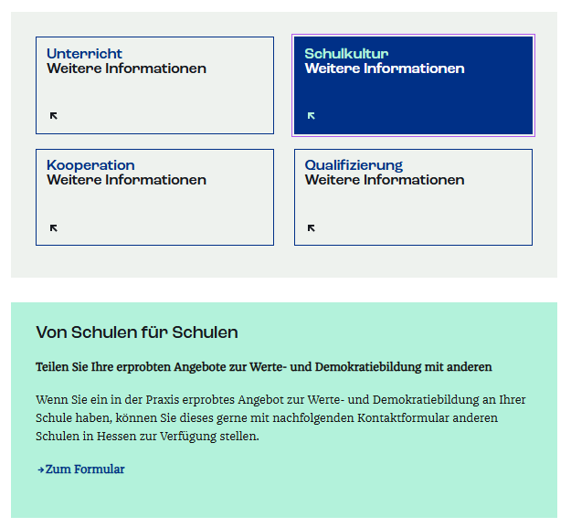
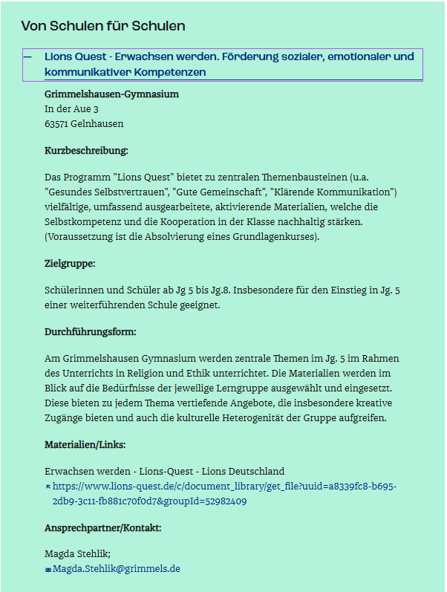
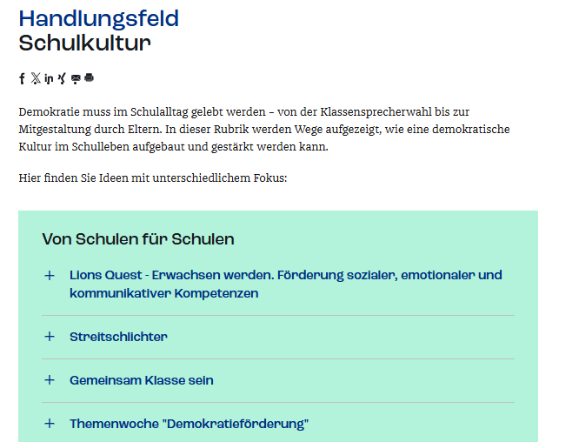
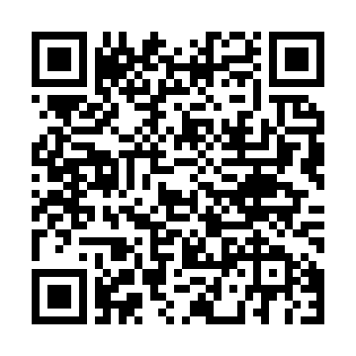
Sichtbarmachung von Angeboten und Anregungen
Notes:
Beispiel: Klick auf das Handlungsfeld Schulkultur
In der Rubrik Von Schulen für Schulen findet sich das bekannte Projekt LionsQuest

Slide 29
Oberstufenrelevante Fortbildungs- und Beratungsangebote des Referats III.4 (Auswahl)
Lernen durch Engagement (LdE)
Bundeswettbewerb Demokratisch handeln
Fachnachmittage zur Politischen Bildung/Extremismusprävention
Vernetzung, z. B. die Netzwerklotsen
Individuelle Schulberatungen
…
Kontakt: bernt.gebauer@kultus.hessen.de

Slide 30
Selbsteinschätzung II
(& Perspektiventwicklung)

Slide 31
Herzlichen Dank – auch für 2-3 kurze Rückmeldungen zum Workshop
bernt.gebauer@kultus.hessen.de

